Slide 1
Подготовка к ГИА
по теме «Графики функций»
9 КЛАСС

Slide 3
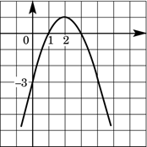
График какой из перечисленных ниже функций изображен на рисунке?
y=x²+4x-3
y=-x²+3x-4
y=-x²+4x-3
1
2
3

Slide 4
Придумайте задание к данному графику функции
Прочитайте график функции

Slide 5
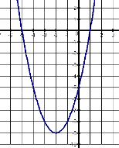
На рисунке изображён график некоторой функции. Какие из следующих утверждений являются верными?
функция убывает на
промежутке (-∞ ;-2]
если х=-5, то у=0
y>0 при х<-2
1
2
3
12

Slide 6
На рисунке изображён график некоторой функции. Какие из следующих утверждений являются неверными?
x=2 – точка
максимума
функции
Наибольшее значение функции равно 2
Функция является монотонной на
числовой прямой
1
2
3
23

Slide 7
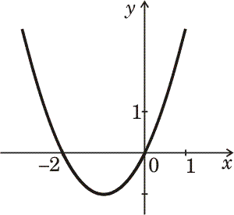
На рисунке изображен график функции y=x²+2x. Используя график, решите неравенство x²+2x>0 .
1
(−∞;-2)∪(0; +∞)
(-∞;-2]∪[0;+ ∞)
(- 2;0)
2
3

